Slide 1












Slide 2
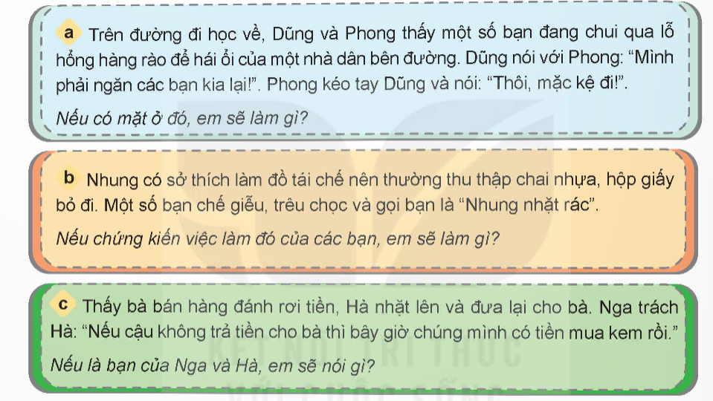
4. Xử lí tình huống

Slide 3



Slide 4
a Trên đường đi học về, Dũng và Phong thấy một số bạn đang chui qua lỗ hồng hàng rào để hái ổi của một nhà dân bên đường. Dũng nói với Phong: “Mình phải ngăn các bạn kia lại!”. Phong kéo tay Dũng và nói: “Thôi, mặc kệ đi!”.
Nếu có mặt ở đó, em sẽ làm gì?
Nói với Dũng và Phong nên đi tìm người lớn để ngăn chặn, nhắc nhở việc làm sai của các bạn.

Slide 5
b Nhung có sở thích làm đồ tái chế nên thường thu thập chai nhựa, hộp giấy bỏ đi. Một số bạn chế giễu, trêu chọc và gọi bạn là “Nhung nhặt rác”.
Nếu chứng kiến việc làm đó của các bạn, em sẽ làm gì?
Nói với các bạn rằng sở thích của Nhung rất có ích, giúp bảo vệ môi trường. Chúng ta không nên chế giễu, trêu chọc, mà cần học tập bạn.

Slide 6
c) Thấy bà bán hàng đánh rơi tiền, Hà nhặt lên và đưa lại cho bà. Nga trách Hà: “Nếu cậu không trả tiền cho bà thì bây giờ chúng mình có tiền mua kem rồi.”
Nếu là bạn của Nga và Hà, em sẽ nói gì?
Nói với Nga rằng đó là tiền của bà bán nước đánh rơi, mình phải có trách nhiệm trả lại cho bà. Tham của rơi là điều không tốt.

Slide 7





Bình Chọn Giải Thưởng
Diễn viên xuất sắc nhất
Nhóm giải quyết tình huống hay nhất
…

Slide 8



Slide 9
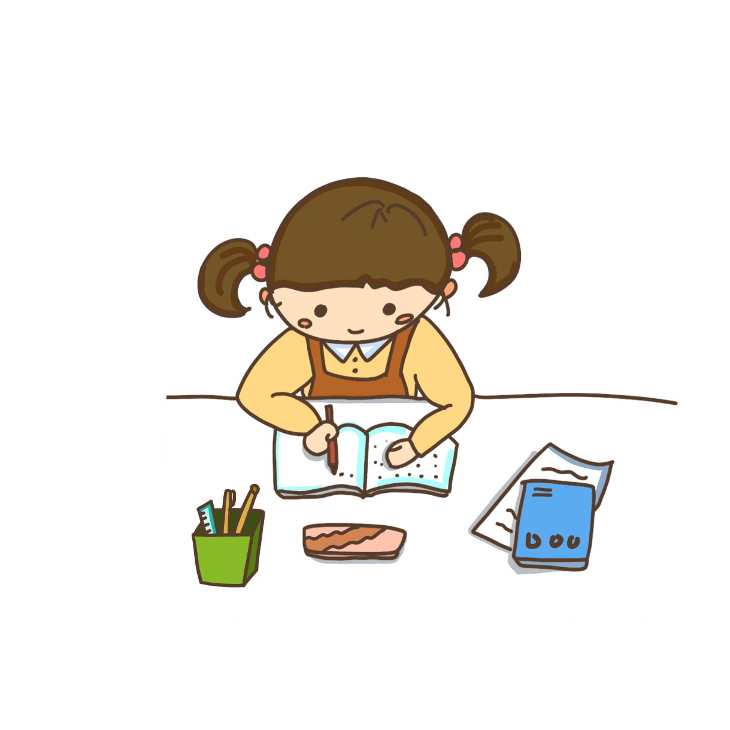
1. Hãy viết về một việc em đã làm để bảo vệ cái đúng, cái tốt. Chia sẻ cảm xúc, suy nghĩ của em về việc làm đó.

Slide 10

2. Em hãy sưu tầm một tấm gương bảo vệ cái đúng, cái tốt trong cuộc sống và chia sẻ điều em học hỏi được từ tấm gương đó.

